Slide 1
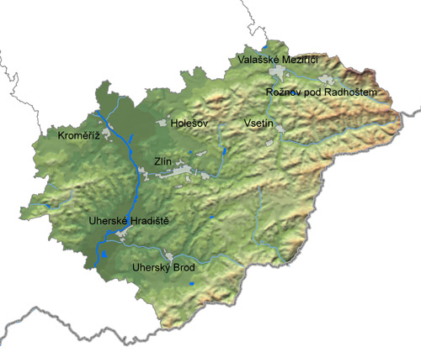
Řeky Zlínského
kraje

Slide 2


znak kraje vlajka kraje

Slide 3
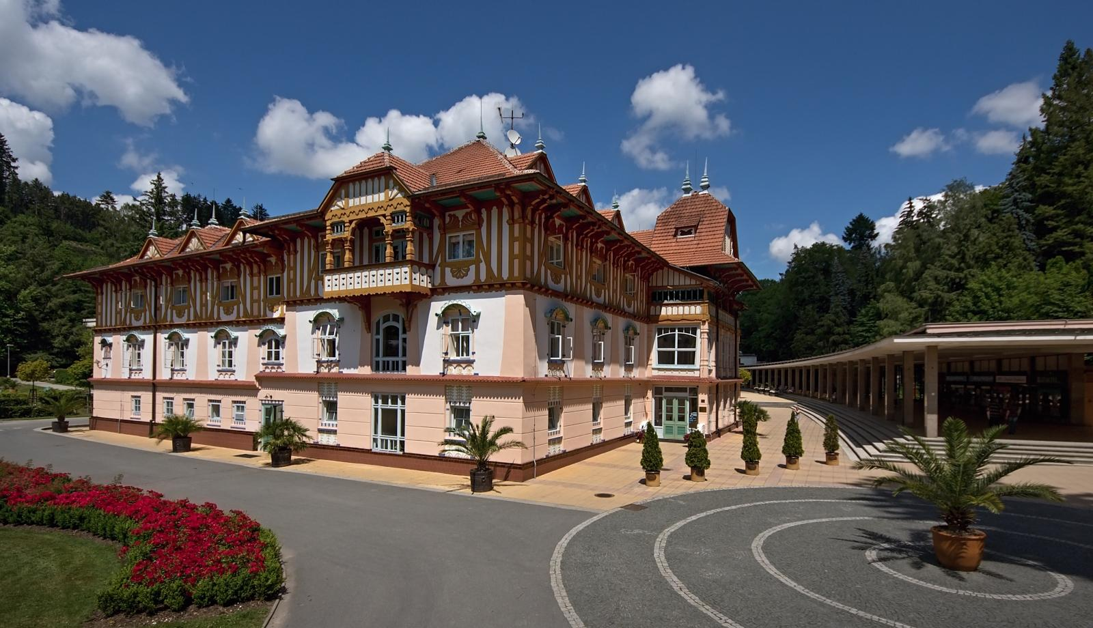
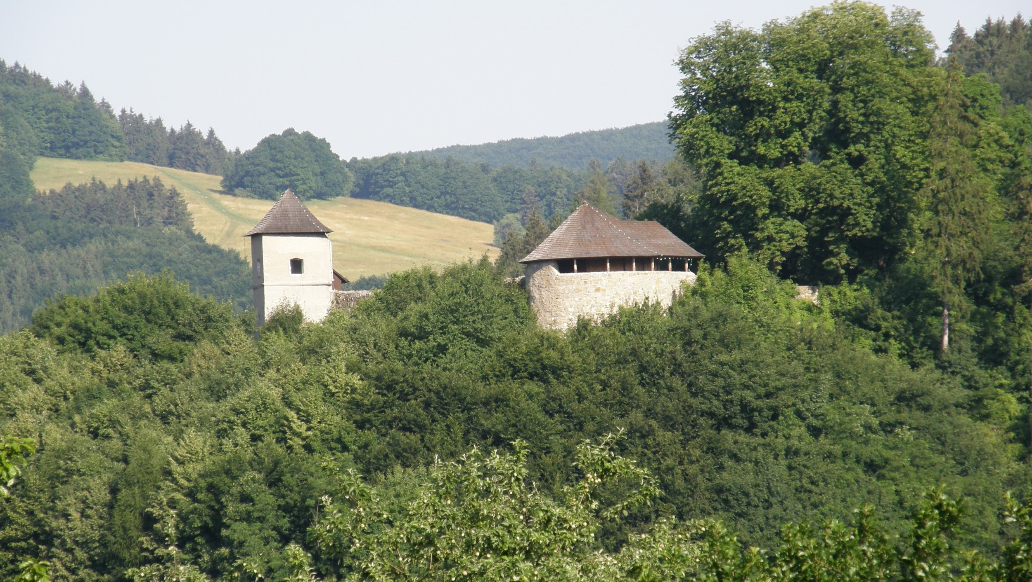
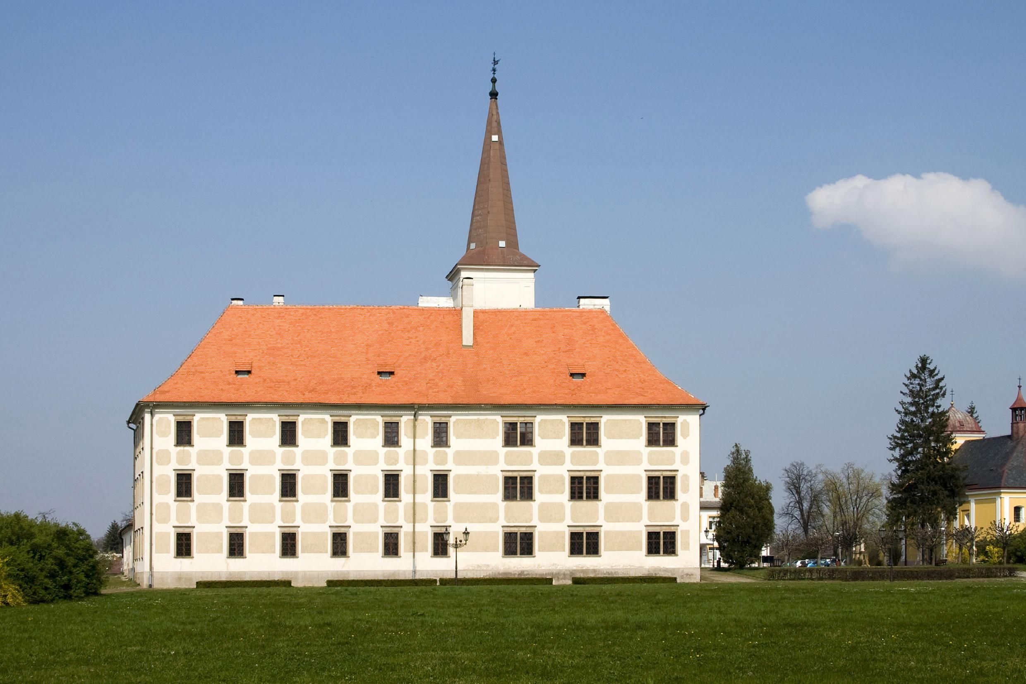
Tipy na výlet
Luhačovice hrad Brumov
v
zámek Chropyně

Slide 4
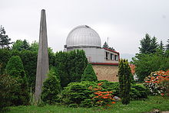
Hvězdárna-Valašské Meziříčí
Hvězdárna se nachází na jižním okraji města, na kopci zvaném Stínadla.
Pro veřejnost byla otevřena v roce 1955.
Za příznivého počasí je možno pozorovat například Měsíc, planety, hvězdy, dvojhvězdy, mlhoviny, hvězdokupy.

Slide 5
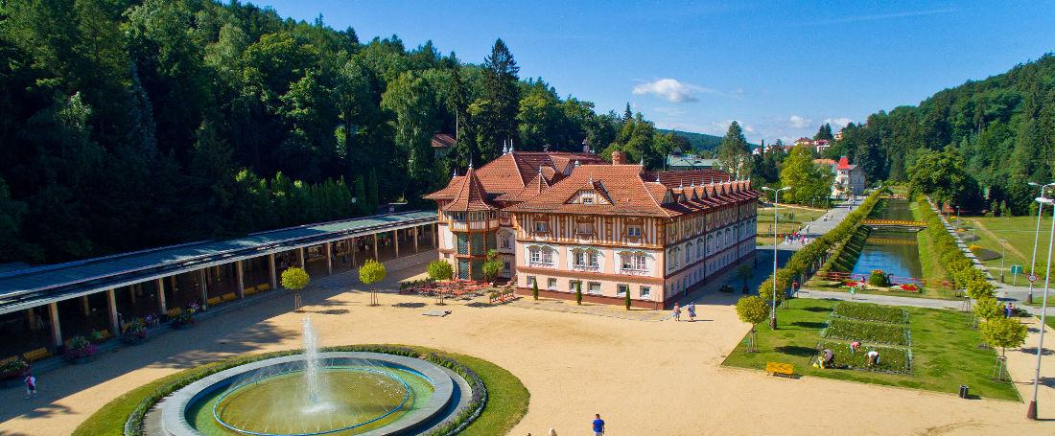
Luhačovice-lázně
Jsou 4. největší lázně
Léčí se zde především lidé s nemocemi dýchacího ústrojí, trávením a obezitou.
Lázně vděčí za svůj věhlas především minerálním pramenům.
V Luhačovicích vyvěrá 6 přírodních pramenů a desítky pramenů navrtaných.
Nejznámějším a nejvýznamnějším pramenem Luhačovských lázní je pramen Vincetka.

Slide 6
Děkuji za pozornost
Lucie Kočvarová 8.C

Slide 7
Zdroje
https://cs.wikipedia.org/wiki/Zlínský_kraj
https://cs.wikipedia.org/wiki/Luhačovice
https://cs.wikipedia.org/wiki/Zlínský_kraj#/media/Soubor:Zlin_Region_CoA_CZ.svg

